Slide 1
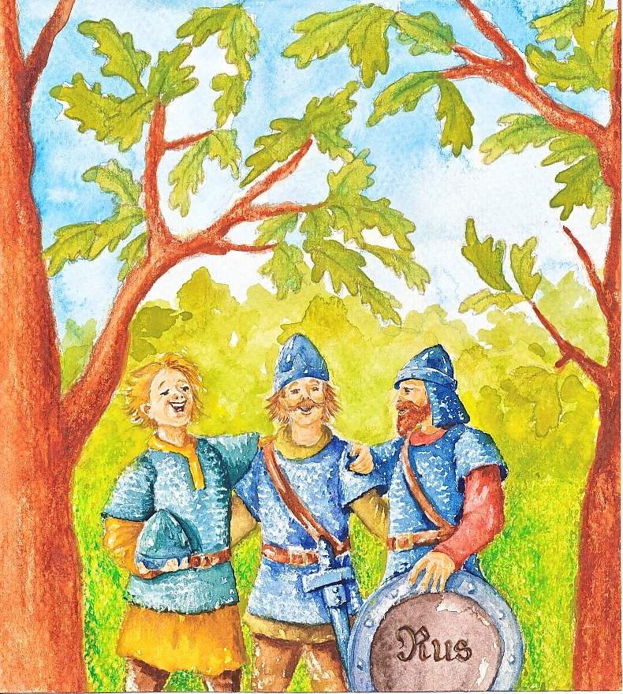
Polska moją ojczyzną
W związku z projektem „Polska moją ojczyzną”
Motylki zapoznały się z legendą o Lechu Czechu i Rusie. Zrobiliśmy teatrzyk i zabawy darmowe – było mnóstwo zabawy!

Slide 2
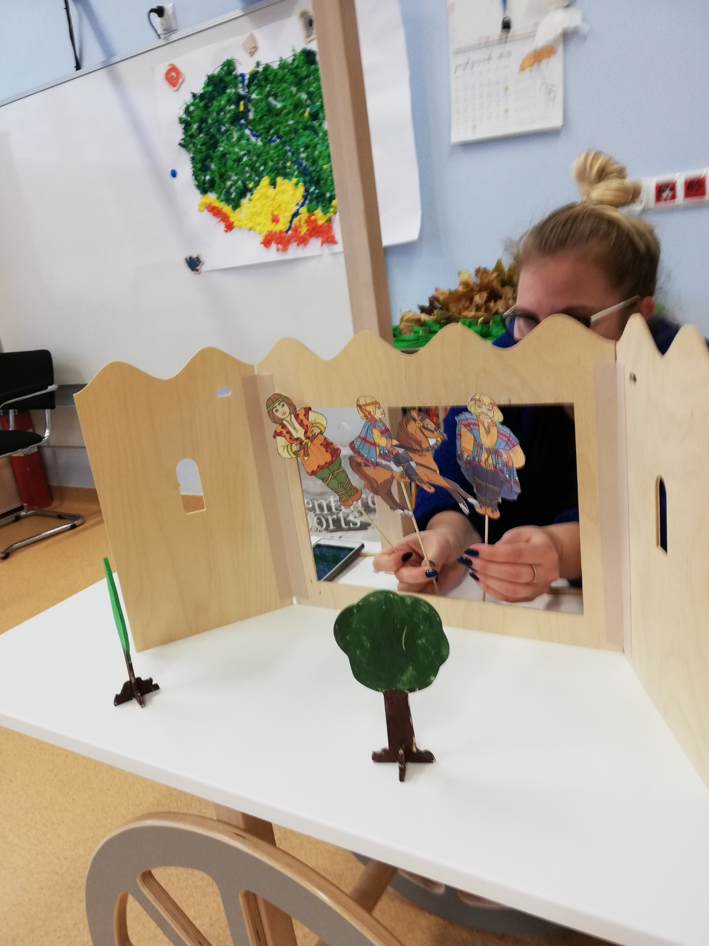
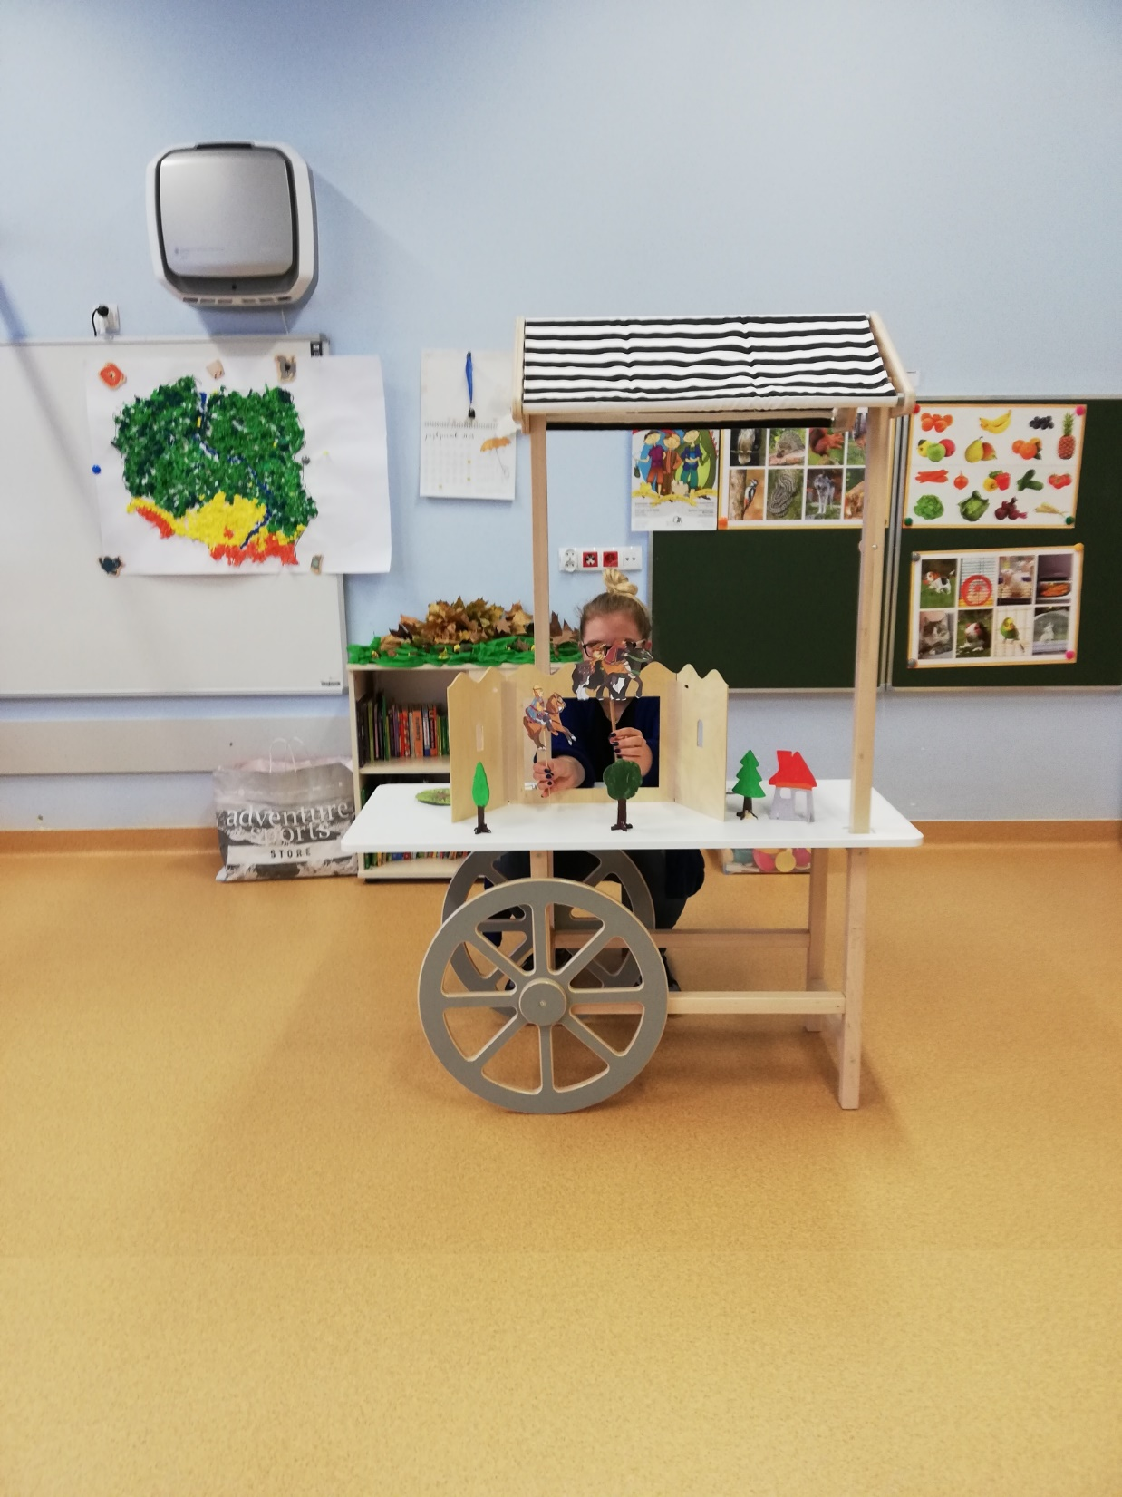

Slide 3
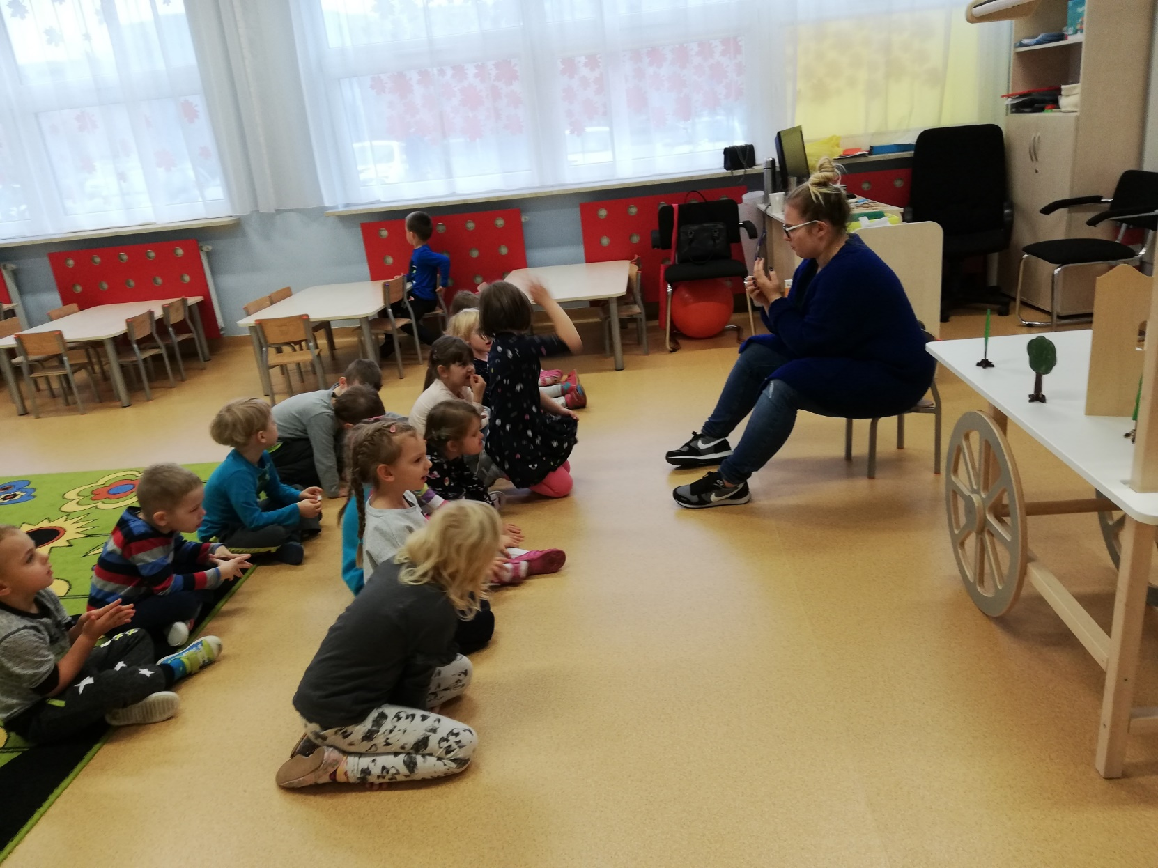
I mimo, że dla wielu był to Lech, Czech i Mróz to teraz już wiemy, dlaczego Orzeł biały znajduje się na naszym Godle i że pierwszą stolicą polski było Gniezno.

